Slide 1

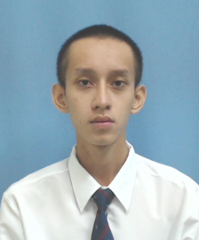
ผู้จัดทำโครงงาน 2
นายภาคิน มิ่งคะโน
รหัสนักศึกษา 5914230006

Slide 2
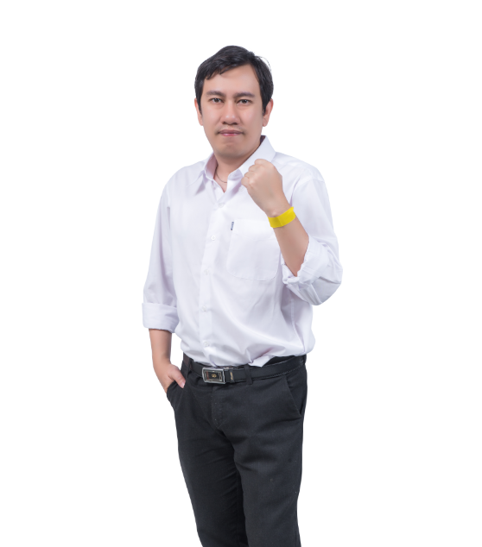
อาจารย์ที่ปรึกษา
อาจารย์ผทัยเทพ สุขกระสันต์

Slide 3

โครงงาน 2
ระบบตรวจสอบและการกู้คืนข้อมูลเว็บไซต์อัตโนมัติ
(Automated website Monitoring and recovery system)

Slide 4


Slide 5

THE END

